Slide 1
HTML projekt
Készítette: Bende Huba, Süke Benedek

Slide 2
Témánk:
Oldalak:
Égitestek
Égitestek
Csillagok
Bolygók
Holdak

Slide 3
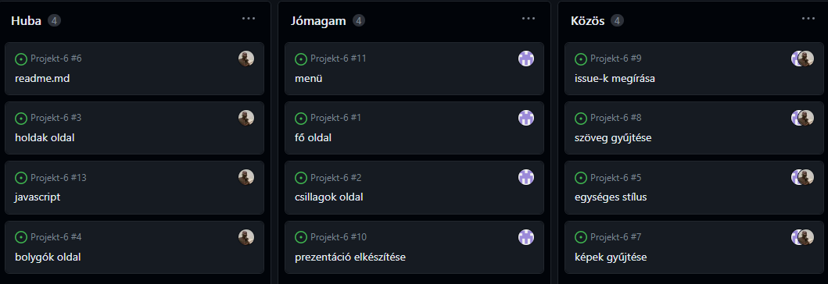
Ki mit készített

Slide 4
Köszönjük a figyelmet!

